Slide 1

SIGA-MAS
Sistema inteligente de gestión admistrativa-Mas metrología

Slide 2
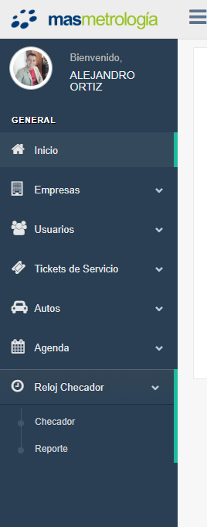
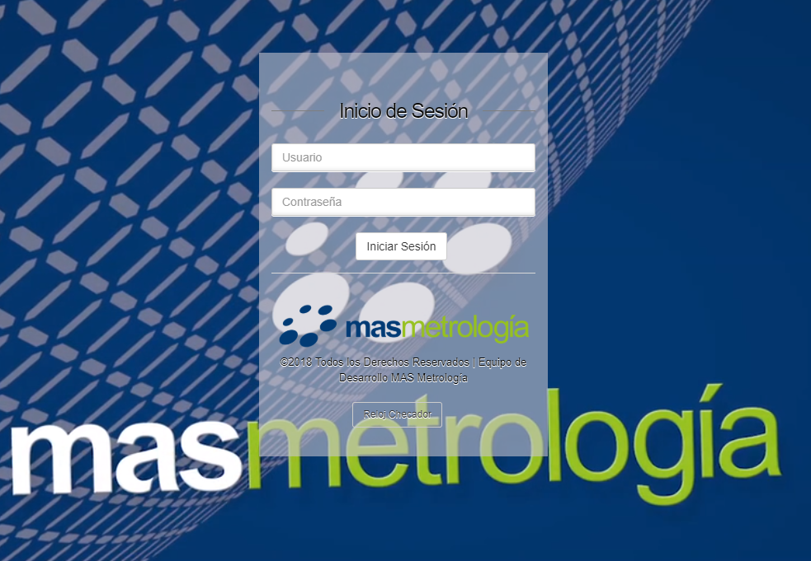
Reloj Checador
SIGA-MAS Cuenta con un modulo de registro de entradas y salidas de empleados (Reloj checador) el cual podemos ingresar desde la barra de menú principal o directamente desde la pantalla de inicio sin necesidad de iniciar sesión

Slide 3
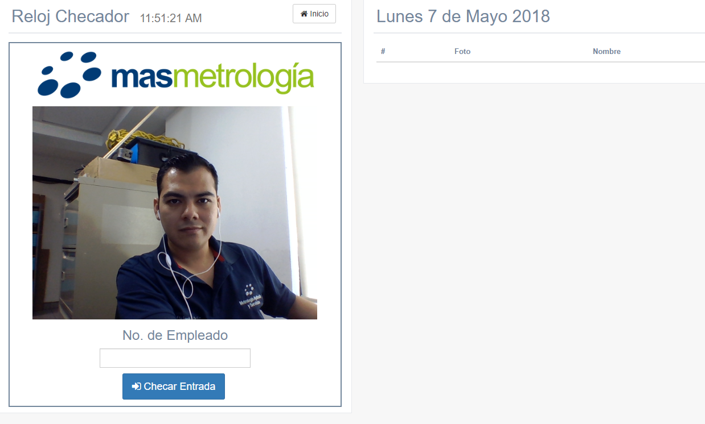
Reloj Checador
Al iniciar la primera sesión del día, aparecerá una notificación de indica que se tomará una foto y su hora de ENTRADA para el registro de asistencias.
De no ser es así, es necesario ingresar el No. De Empleado del usuario dentro del campo y presionar ENTER para registrar todos los movimientos de ENTRADAS, DESCANSOS y SALIDA.

